Slide 1
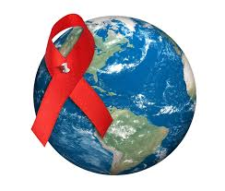
Профилактика ВИЧ-инфекции
Автор: учитель биологии и ОБЖ ГБОУ СОШ 531 СПб Ковалькова А.В.

Slide 2
Прошло четверть века с момента обнаружения первых случаев СПИДа. За это время СПИД радикально изменил наш мир: он унес жизни более 25 миллионов мужчин и женщин, сделал сиротами миллионы детей, усилил бедность и нищету, а в некоторых странах даже обратил вспять все усилия в области человеческого развития.
Сегодня около 40 миллионов человек живут с ВИЧ – половину из них составляют женщины. То, о чем вначале сообщалось, как лишь о нескольких случаях таинственного заболевания, сейчас превратилось в пандемию, которая является одной из самых серьезных угроз глобальному прогрессу в 21-м столетии.
Кофи A. Аннан
бывший Генеральный секретарь ООН
Из Доклада о глобальной эпидемии СПИДа (ЮНЭЙДС, 2006)

Slide 3
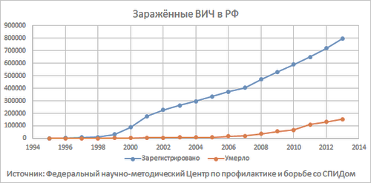
Актуальность проблемы:
В 2014 г. было сообщено о 89342 новых случаях ВИЧ-инфекции среди граждан Российской Федерации, что на 12% больше, чем в 2013 году
На 1 мая 2015 г. зарегистрировано 933 419 инфицированных ВИЧ
40,3% больных заразились при гетеросексуальных контактах

Slide 4

К наиболее пораженным субъектам РФ относятся:
Иркутская (зарегистрировано 1457,3 живущих с ВИЧ на 100 тыс. населения), Свердловская (1428,1), Самарская (1346,0), Кемеровская (1333,4), Оренбургская (1093,6), Ленинградская (1087,5) области, Ханты-Мансийский автономный округ (1060,6), г. Санкт-Петербург (927,8), Челябинская (894,5), Ульяновская (843,3), Новосибирская (811,2) области и Республика Крым (799,2).

Slide 5

История ВИЧ-инфекции
1978 год – первое обнаружение симптомов СПИДа.
1983 г. Люк Монтанье из Института Пастера (Франция) открыл вирус иммунодефицита 1987 год – зарегистрирован первый случай ВИЧ инфекции в России.
1991 год – от СПИДа умер Фредди Меркьюри

Slide 6
История ВИЧ-инфекции
1995 год – в России зарегистрировано 1200 человек с ВИЧ инфекцией.
1996 год – ВИЧ попадает в среду наркоманов, число больных стремительно растет (за год в 6 раз)
2001 год – в России объявлено начало эпидемии, зарегистрировано более150000 случаев ВИЧ инфекции.
2009 год – в России ежедневно заражаются ВИЧ инфекцией более 100 человек.

Slide 7

Гипотезы возникновения ВИЧ
На сегодняшний момент основная гипотеза возникновения ВИЧ-инфекции – это передача вируса человеку от приматов.

Slide 8
Особенности клинического течения ВИЧ-инфекции
Длительность течения заболевания.
Неизбежный смертельный исход.
ВИЧ-инфицированный остается заразным всю оставшуюся жизнь.
Многолетний бессимптомный период заболевания (в среднем 7-9 лет).

Slide 9
Наиболее часто распространенные оппортунистические инфекции:
1.Туберкулез
2.Вирусные инфекции (герпес, цитомегаловирус, ветрянная оспа, опясывающий лишай)
3.Грибковые инфекции (кандидоз, криптококкоз)
4.Паразитарные инвазии (пневмоцистная пневмония, токсоплазмоз, криптоспоридиоз)
5.Бактериальные инфекции (стрептококк)

